Slide 1
早自修 7:50-8:35 晨讀
第二節考1200單
Notes:
注意：若要變更此投影片上的影像，請選取該影像並將它刪除。然後按一下預留位置中的 [圖片] 圖示
以插入您自己的影像。

Slide 2
週四課表
數國體 護眼 閩
打菜/量體溫、用餐
12:15潔牙、午睡
健氟水英綜

Slide 3
下課５分鐘～ 記得喝水 上廁所 準備潔牙用具
8:50健康中心 口腔檢查
Notes:
注意：若要變更此投影片上的影像，請選取該影像並將它刪除。然後按一下預留位置中的 [圖片] 圖示
以插入您自己的影像。

Slide 4
第一節 數學課(健康互調)
時間：第一節8：55
活動：口腔檢查
地點：健康中心
8：40在教室潔牙
8：50照號碼走廊排2排

Slide 5
下課１０分鐘～ 記得喝水 上廁所 室外走走 望遠凝視
缺交作業靜思反省 加強學習
Notes:
注意：若要變更此投影片上的影像，請選取該影像並將它刪除。然後按一下預留位置中的 [圖片] 圖示
以插入您自己的影像。

Slide 6
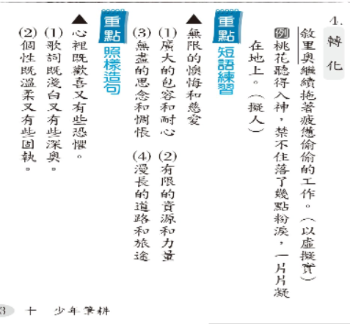
第二節 國語課
考1200單
國練畫重點
寫國練10
國10直行
10:00-----CUPS考驗15

Slide 7
下課10分鐘～ 缺交作業靜思反省 加強學習 閩課放桌上 椅子靠攏再下課
帶上水壺 準備上體育課

Slide 8
午餐時間
１２：１５潔牙
１２：２５午睡
Notes:
注意：若要變更此投影片上的影像，請選取該影像並將它刪除。然後按一下預留位置中的 [圖片] 圖示
以插入您自己的影像。

Slide 9
午休整潔活動 廁所和教室各1人 掃地＋拖地 午休 英語說故事練習 潔牙長準備氟水
感謝 采瑜 協助整理教室整潔
Notes:
注意：若要變更此投影片上的影像，請選取該影像並將它刪除。然後按一下預留位置中的 [圖片] 圖示
以插入您自己的影像。

Slide 10
下課５分鐘～ 潔牙長準備氟水
◎電器長請開電燈◎

Slide 11
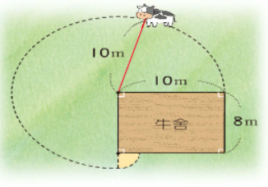
第五節 健康課(數學)
數課94-97
因材網7-11

Slide 12
下課５分鐘～ 英語三本一盒 請大家到外面排隊 小老師請檢查、整隊
◎電器長 請關電燈◎

Slide 13
第七節 綜合課
魔方計時賽：【複賽】65QP
綜合課本：44-45
下週一畢業照…
明天要一起穿班服嗎?
◎第一排同學 請關外窗戶◎
◎第五排同學 請關內窗戶◎

Slide 14
天雨帶雨具 天冷帶外套
Notes:
注意：若要變更此投影片上的影像，請選取該影像並將它刪除。然後按一下預留位置中的 [圖片] 圖示
以插入您自己的影像。

Slide 15
學習吧-我們這一班-桃園天氣預報 隨時留意天氣變化，請保重身體!

Slide 16
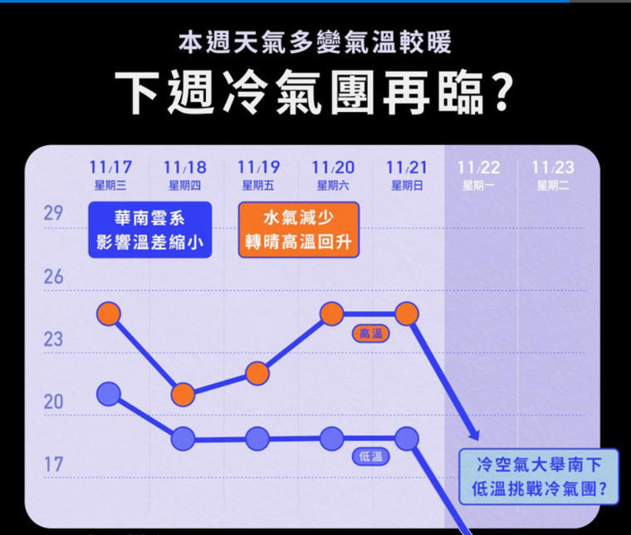
強度直逼大陸冷氣團，三天三變---
【高溫、濕冷、乾冷】，氣溫下降１字頭。
602寶貝們：
下周還有運動會項目，請保重身體，要保暖!

